Slide 1
SHARE 2025 – mis, miks ja milleks?

Slide 2
SHARE eesmärgid
Rahvastiku vananemine on 21.sajandi peamine väljakutse
Elame kauem. Oodatav eluiga M ___ N ___ kokku __
Sünde on järjest vähem 2015 sündis u __ tuhat 2024 sündis __ tuhat
Tööealiste ja pensioniealiste suhe:
2010 oli ühe pensnioniealise kohta ___ tööealist.
2060 on ühe pensioniealise kohta ___ tööealist
SHARE eesmärk on luua teadustulemusi, et aidata lahendada ühiskonna ees vananemisega seotud väljakutseid

Slide 3
SHARE eesmärgid
Rahvastiku vananemine on 21.sajandi peamine väljakutse
Elame kauem. Oodatav eluiga M 74,5 N 83 kokku 76
Sünde on järjest vähem 2015 sündis u 14 tuhat 2024 sündis 9,5 tuhat
Tööealiste ja pensioniealiste suhe:
2010 oli ühe pensnioniealise kohta 2 tööealist.
2060 on ühe pensioniealise kohta 1 tööealist
SHARE eesmärk on luua teadustulemusi, et aidata lahendada ühiskonna ees vananemisega seotud väljakutseid

Slide 4
SHARE eesmärgid
Rahvastiku vananemine on 21.sajandi peamine väljakutse
Elame kauem. Oodatav eluiga kokku 76 M 74,5 N 83
Sünde on järjest vähem 2015 sündis u 14 tuhat 2024 sündis 9,5 tuhat
Tööealiste ja pensioniealiste suhe:
2010 oli ühe pensnioniealise kohta 2 tööealist.
2060 on ühe pensioniealise kohta 1 tööealist
Rahvastikus toimuvad muutused mõjutavad
… pensionisüsteemide
... tervisesüsteemide
... hooldesüsteemide
SHARE eesmärk on luua teadustulemusi, et aidata lahendada ühiskonna ees vananemisega seotud väljakutseid
jätkusuutlikkust

Slide 5
Unikaalsus:
1. valimis on inimesed kuni oma elu lõpuni
2. info inimese/rahva/elu kui terviku kohta
3. mahukas – valim, lained, ankeet
Kasu:
1. näitab seda, mis muidu välja ei paista
2. tõenduspõhine, sh objektiivsed näitajad
3. otsused laste ja lastelaste põlvkondadele

Slide 6
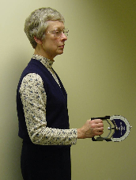
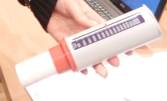
Miks küsitletakse nii sagedasti?
Andmed 2011–2013–…–2025 jne moodustavad pideva andmevoo elukaare kohta
Igas laines küsitakse midagi sellist, mida eelmises laines ei küsitud
toolilt tõusmise asemel kopsude töö
lapsepõlve asemel sotsiaalvõrgustikud
uued küsimused: IT
Ühiskond muutub kiiresti

Slide 7
SHARE eesmärk
SHARE 3 peamist põhimõtet
Longituudne
Igal teisel aastal küsitletakse samu inimesi uuesti
Paneeli vastajad on kõige olulisemad!
Eelharmoniseeritud küsimustik
Kõik maad küsivad samu küsimusi ühtemoodi
Kõik maad omavad sama tarkvara
Kõigil maadel on sama ajakava
Võrreldav mitmetes riikides
6. laines – 21 riiki
10. laines – 28 riiki!

Slide 8
Mõõdetakse nii objektiivseid kui subjektiivseid näitajaid
Elukvaliteedi hindamise mudelis on tugevama mõjuga just subjektiivsed (mitte objektiivsed) tervisetunnused:
tervise enesehinnang on suurima mõjuga,
terviseprobleemide arv aga tähtsusetu,
mälu enesehinnang olulisem kui meenutatud sõnade arv,
tunnetatud tegevuspiirang olulisem kui käte ja jalgade võimekus.
Seetõttu on oluline teha registripõhiste uuringute kõrval ka küsitlusuuringuid, et mõõta enesehinnagulisi tervisenäitajaid.

Slide 9
SHARE tähendus
SHARE 10.laine
27 Euroopa riigis ja Iisraelis
Tänaseks kokku
600 000 intervjuud
Vastanuid seni kokku
~160 000

Slide 10
SHARE mõju ühiskonnale
Euroopa Komisjon SHARE andmete alusel
pensioni- ja tervisekulutuste pikaajalised prognoosid
aktiivsena vananemise, tervisesüsteemide ja hooldesüsteemide poliitikate kavandamine
Riigi näide: Tšehhi Vabariik SHARE andmete alusel
teavitas valitsust 50-aastaste ja vanemate inimeste eelpensionile siirdumise otsustest
valmistas ette pikaajalise hoolduse seaduse
Eestis on SHARE andmeid kasutatud hooldusreformi aluseks

Slide 11
SHARE mõned tulemused
SHARE
Töötamine aitab / ei aita säilitada kognitiivset võimekust.
Kahe laine vahel töölt lahkunutel või mittetöötanutel oli
kognitiivne võimekus 2 punkti võrra väiksem / suurem?

Slide 12
SHARE mõned tulemused
Töötamine aitab säilitada kognitiivset võimekust.
Kahe laine vahel töölt lahkunutel või mittetöötanutel oli
kognitiivne võimekus 2 punkti võrra väiksem.
53% Eesti 50+ aastastest soovivad / ei soovi töötada
ka peale saabuvat pensioniiga.

Slide 13
SHARE mõned tulemused
Töötamine aitab säilitada kognitiivset võimekust.
Kahe laine vahel töölt lahkunutel või mittetöötanutel oli
kognitiivne võimekus 2 punkti võrra väiksem.
53% Eesti 50+ aastastest soovivad töötada
ka peale saabuvat pensioniiga.
Depressioon on levinud (iga kolmas mees ja
peaaegu iga teine naine), erinevusi linna ja maa vahel
on / ei ole?

Slide 14
SHARE mõned tulemused
Töötamine aitab säilitada kognitiivset võimekust.
Kahe laine vahel töölt lahkunutel või mittetöötanutel oli
kognitiivne võimekus 2 punkti võrra väiksem.
53% Eesti 50+ aastastest soovivad töötada
ka peale saabuvat pensioniiga.
Depressioon on levinud (iga kolmas mees ja
peaaegu iga teine naine), erinevusi linna ja maa vahel
ei ole.

Slide 15
SHARE mõned tulemused
Käe tugevus on eestimaalastel parem /halvem SHARE keskimisest.

Slide 16
SHARE mõned tulemused
Käe tugevus on eestimaalastel parem SHARE keskimisest.
Väikese pigistusjõuga mehi oli Eestis vaid 3,6% (SHARE keskmine 4,3 %) ja naisi 35,3% (keskmine 37,2%).
Käe pigistusjõult vanuserühmade kaupa on Eesti kõigis vanuserühmades keskmisel positsioonil (8.–10. koht).
Madalama haridustasemega inimeste käe pigistusjõud oli väiksem.

Slide 17
SHARE mõned tulemused
Eestis maal elavate vanemaealiste seas võrreldes linnas elavate inimestega on suurem osakaal neid, kellel on seisund tegevuspiirangutes ajaga halvenenud (28,3%).
Osaliselt viitab see maal elava rahvastiku halvemale terviseseisundile ja abi saamise halvemale olukorrale.

Slide 18
SHARE mõned tulemused
Mitteformaalse abi analüüs näitas, et Eestit iseloomustab suurem arv leibkonnaväliseid aitajaid.
Kahe välise aitajaga leibkondi on 16% rohkem ning kolme aitajaga leibkondi 12% rohkem kui SHARE teistes riikides keskmiselt.

Slide 19
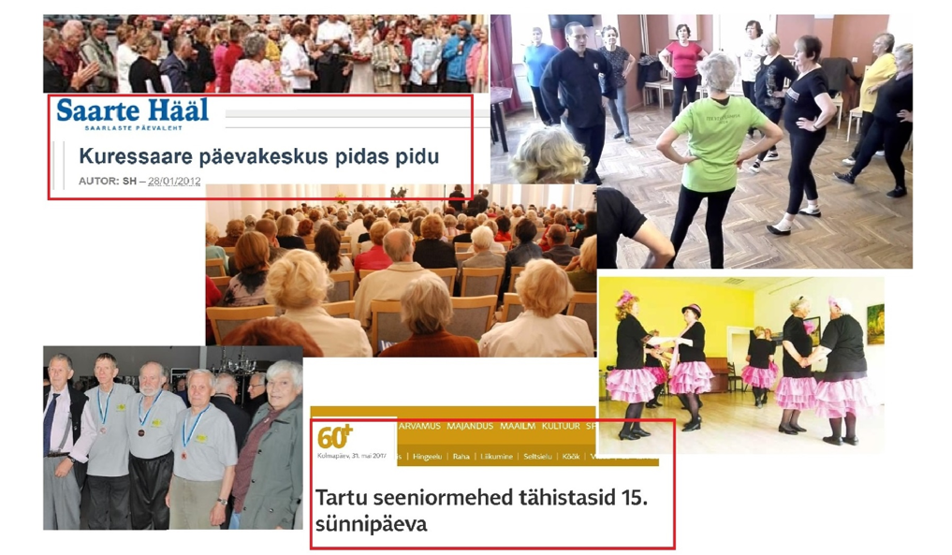
Kas Eesti on aktiivsena vananev?

Slide 20
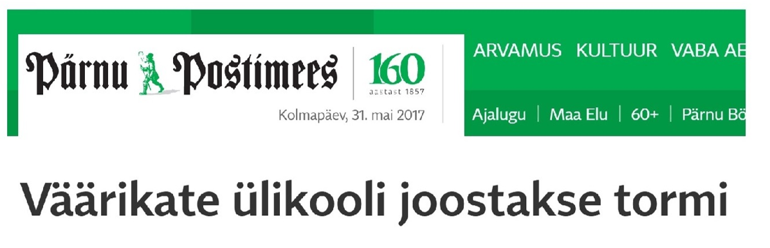
Kas Eesti on aktiivsena vananev?

Slide 21
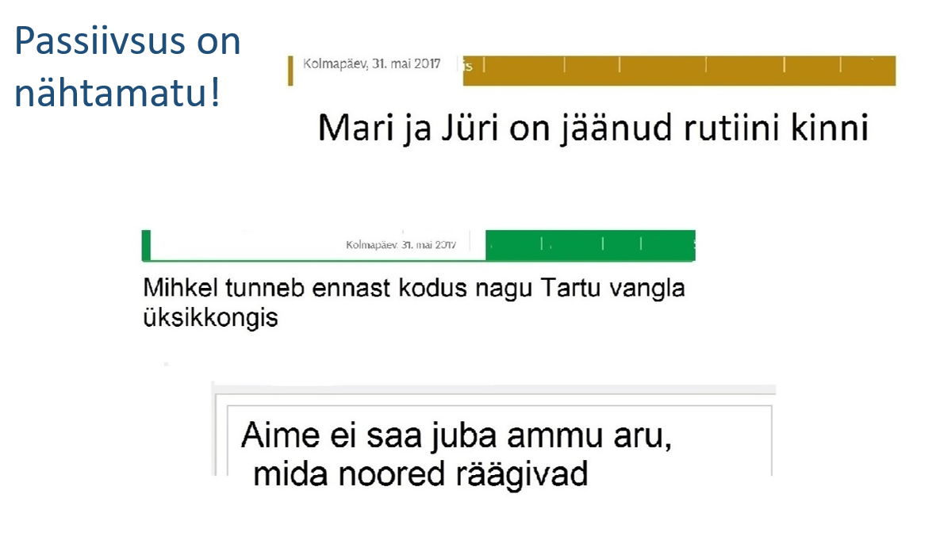
Kas Eesti vananeb aktiivsena?

Slide 22
Sotsiaalsed tegevused: osalemine klubilises tegevuses, vabatahtlikus töös, õppimine kursustel, osalemine parteilises või kohaliku omavalitsuse tegevuses (Tambaum, 2019)

Slide 23
passivne sotsiaalsed tegevused töö sotsiaalsed tegevused ja töö
Sotsiaalsed tegevused: osalemine klubilises tegevuses, vabatahtlikus töös, õppimine kursustel, osalemine parteilises või KOV tegevuses

Slide 24
50+
55–64

Slide 25
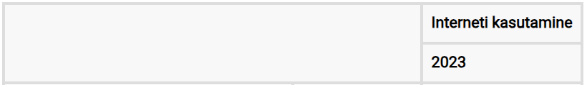
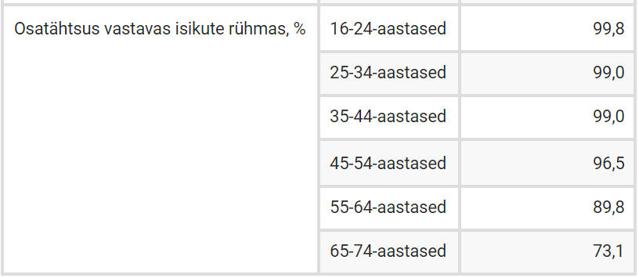
Interneti kasutamine 2023
55–64 vanuserühmas ei kasuta 10% (iga kümnes inimene)
65–74 vanuserühmas ei kasuta 26% (iga neljas inimene)
https://andmed.stat.ee/et/stat/majandus__infotehnoloogia__infotehnoloogia-leibkonnas/IT32/table/tableViewLayout2

Slide 26
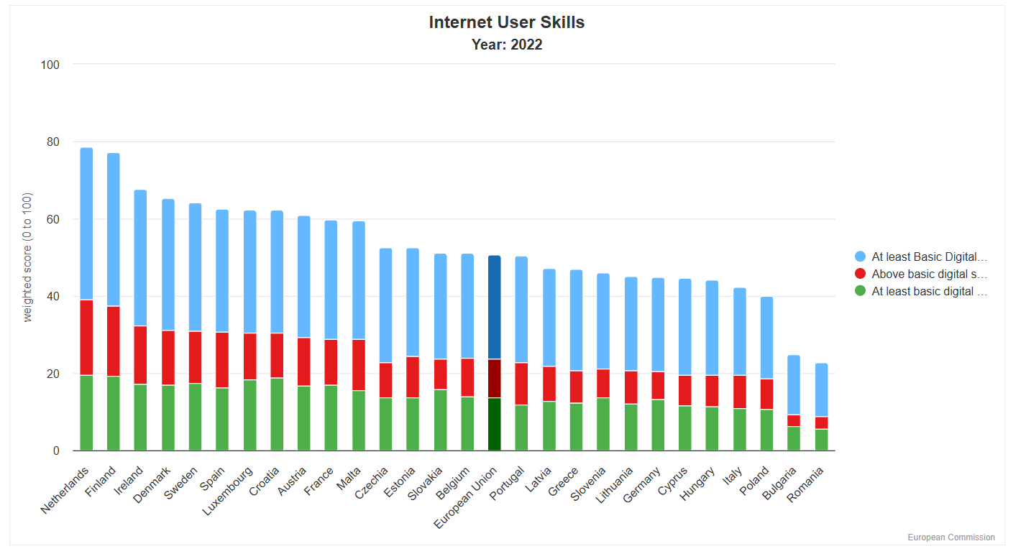
At least Basic Digital Skills
Above basic digital skills
At least basic digital content creation skills
https://digital-decade-desi.digital-strategy.ec.europa.eu/datasets/desi-2022/charts/desi-components?indicator=desi_hc_bsu&indicatorGroup=desi_subdim&breakdown=desi_hc_bds&period=2022&unit=pc_desi_hc_bsu&breakdownGroup=desi_hc_bsu

Slide 27
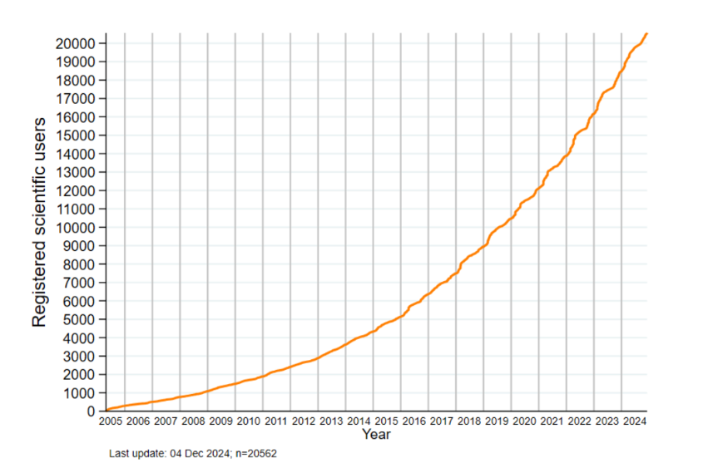
SHARE andmete kasutajate arv

Slide 28
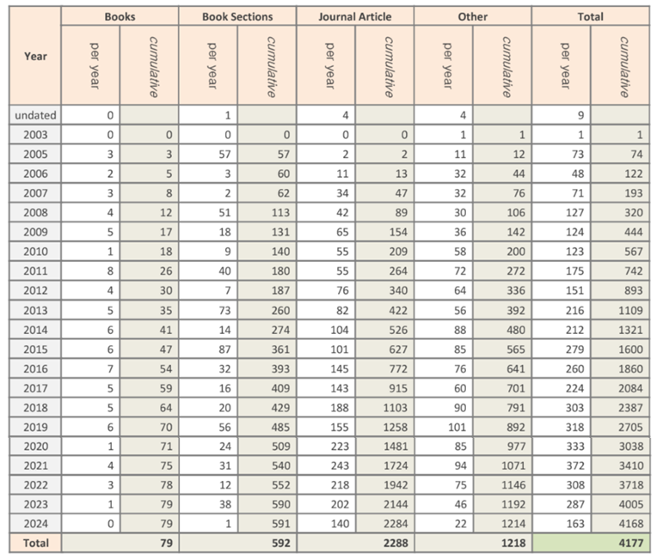
SHARE publikatsioonide arv

Slide 29


2016
https://www.tlu.ee/sites/default/files/Instituudid/%C3%9CTI/EDK/PDF%20failid/SHARE-kogumik-12.09.pdf
2019
www.tlu.ee/public/pilkhallilealaleteinepdf

Slide 30
Kvaliteedi tagab küsitleja
Kui viimane vastus on sisestatud, siis ei saa intervjuule enam ligi ei Teie, Statistikaamet ega ülikool.
SHARE ankeet läheb otse rahvusvahelise keskuse serverisse.
Longituudne valim – kui andmed on ebakvaliteetsed, võib see rikkuda ära kogu selle isiku vastuste aegrea (2011-2013-2015-2017-2019-2022-2025).
Longituudne valim – iga küsitlus on psühholoogiline värav järgmisse lainesse.
Pidev kontroll: 10% vastajatest helistatakse läbi. Sisestusmonitooring

Slide 31
SHARE intervjueerijad
Intervjueerijad on osa suurest ettevõtmisest:
Üle 150 teadlase maailmas on panustanud SHARE küsimustikku
Üle 2000 intervjueerija viivad läbi intervjuusid
Üle 4000 teadlase kasutavad SHARE andmestikku
Poliitikuid nõustatakse SHARE teadustulemuste alusel
SHARE on kõrgete kvaliteedistandarditega
Rahastus tulevikus sõltub selle laine andmete kvaliteedist
→Intervjueerijad: palun panustage kogu oma jõud paneeli vastajate intervjueerimisse

Slide 32
„Ma vabandan, kuid mul on väga palju tööd ja mul ei ole ühtegi vaba momenti. Mul lihtsalt ei ole vastamiseks aega.“
„Mida Te minust tahate? Miks mina? Ma juba osalesin eelmine aasta, see võttis meeletult aega“
Vastaja tütar: “Mu ema on tõesti vana ja tal ei ole jõudu uuringus osalemiseks.“
Vastaja naaber: Härra Harald, keda te ostite, elab küll siin, kuid on dementne.“
Vastaja esimene reaktsioon on loomulik.
Sellised vastused peletaks tavalisi inimesi, kuid mitte SHARE väljaõppinud küsitlejat.
Küsitleja on SHARE töö professionaal

